Slide 1
КРАСНОСІЛЬСЬКА ТЕРИТОРІАЛЬНА ГРОМАДА –ГОТОВА ДО ВОДНИХ РІШЕНЬ

Slide 2
КРАСНОСІЛЬСЬКА ТЕРИТОРІАЛЬНА ГРОМАДА - ЦЕ
14 населених пунктів
14968 жителів
6 старостинських округів

Slide 3
ВИГІДНЕ ГЕОГРАФІЧНЕ РОЗТАШУВАННЯ
Загальна площа Красносільської громади – 37474,3 га
Межує з обласним центром - містом Одесою
Поряд кілька міжнародних транспортних коридорів та основні порти України (порт м. Одеса, порт м. Південне, порт м. Чорноморськ)
Територією громади проходять дороги державного значення та гілка Одеської залізниці
Міжнародний аеропорт «Одеса» розташований за 35 км від центральної садиби

Slide 4
УНІКАЛЬНІ РЕКРЕАЦІЙНІ РЕСУРСИ

Slide 5
Це створює реальні виклики
Застарілі мережі та нестача води
- часті пориви, втрати води
влітку вулиці на височинах залишаються без води
водонасосна станція потребує реконструкції
Повна відсутність каналізації
- усі села – без централізованого водовідведення
- екологічні ризики: септики зливи, близкість до Куяльницького лиману

Slide 6
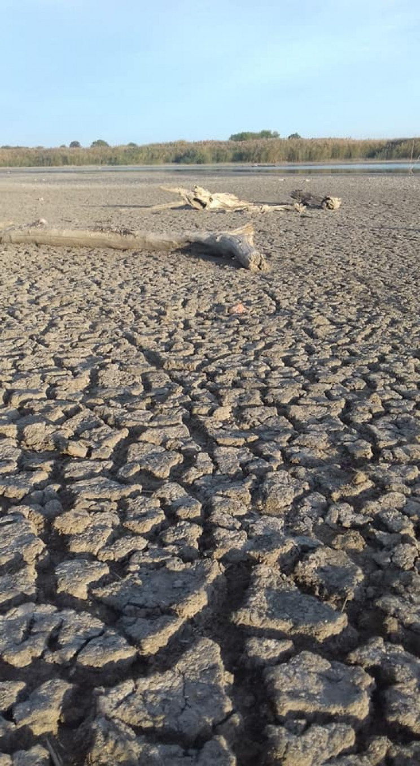
Це створює реальні виклики
Зношені очисні споруди
с.Нові Шомполи – очисні споруди у критичному стані
повна зношеність, потребує модернізації
Виснаження водойм
із 15 ставків у громаді – 11 повністю пересохлі
втрата природного водного балансу та можливостей зрошення

Slide 7
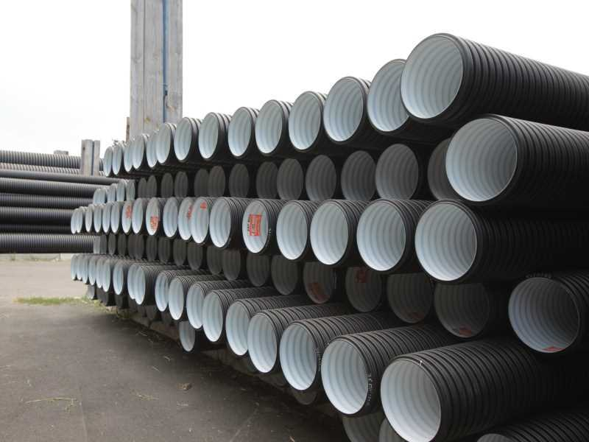
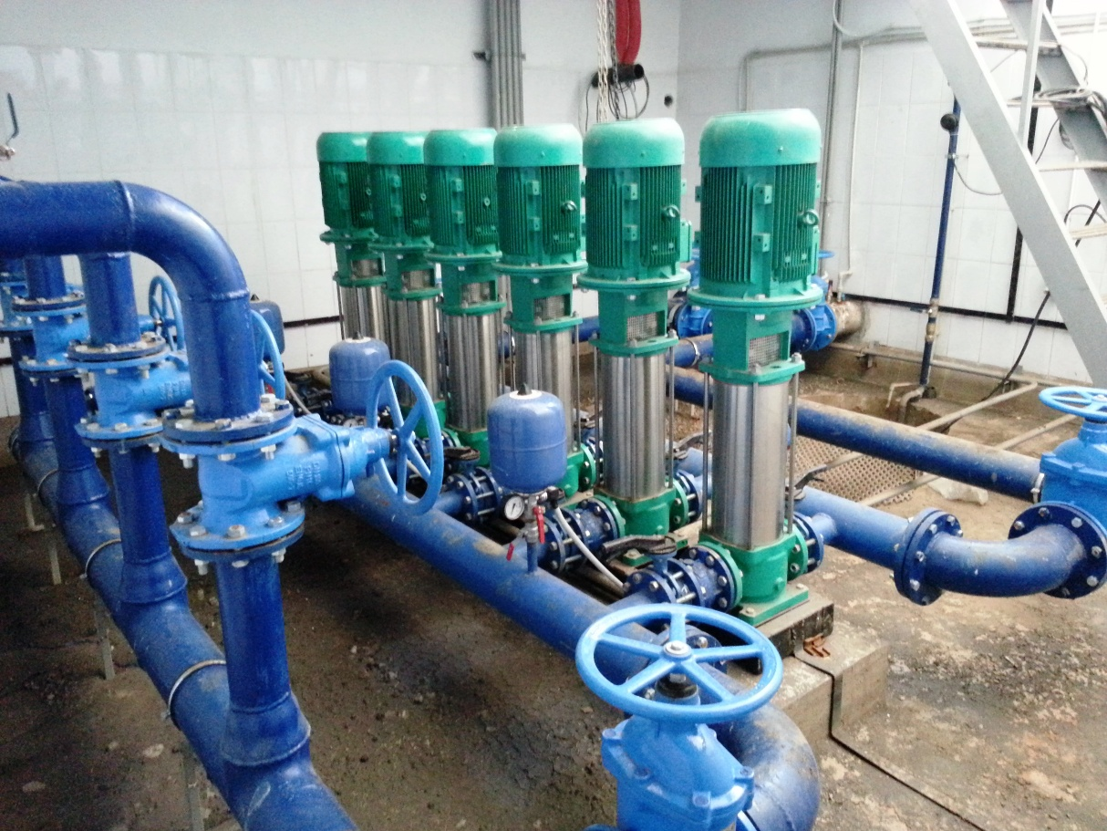
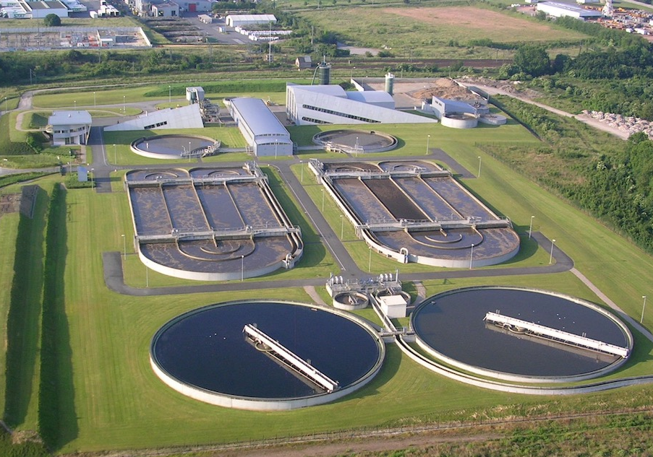
ПРІОРИТЕТНІ ПРОБЛЕМИ — І ЗАПИТ НА ПІДТРИМКУ
ПРОЄКТУВАННЯ СИСТЕМИ ВОДОВІДВЕДЕННЯ ГРОМАДИ
РЕКОНСТРУКЦІЯ ВОДОНАСОСНОЇ СТАНЦІЇ ТА МЕРЕЖ В С.КРАСНОСІЛКА
РОЗРОБКА ПРОЄКТУ РЕКОНСТРУКЦІЇ ОЧИСНИХ СПОРУД У С. НОВІ ШОМПОЛИ

Slide 8
Дякую за увагу!
Відкрита громада — відкриті можливості

